Slide 1
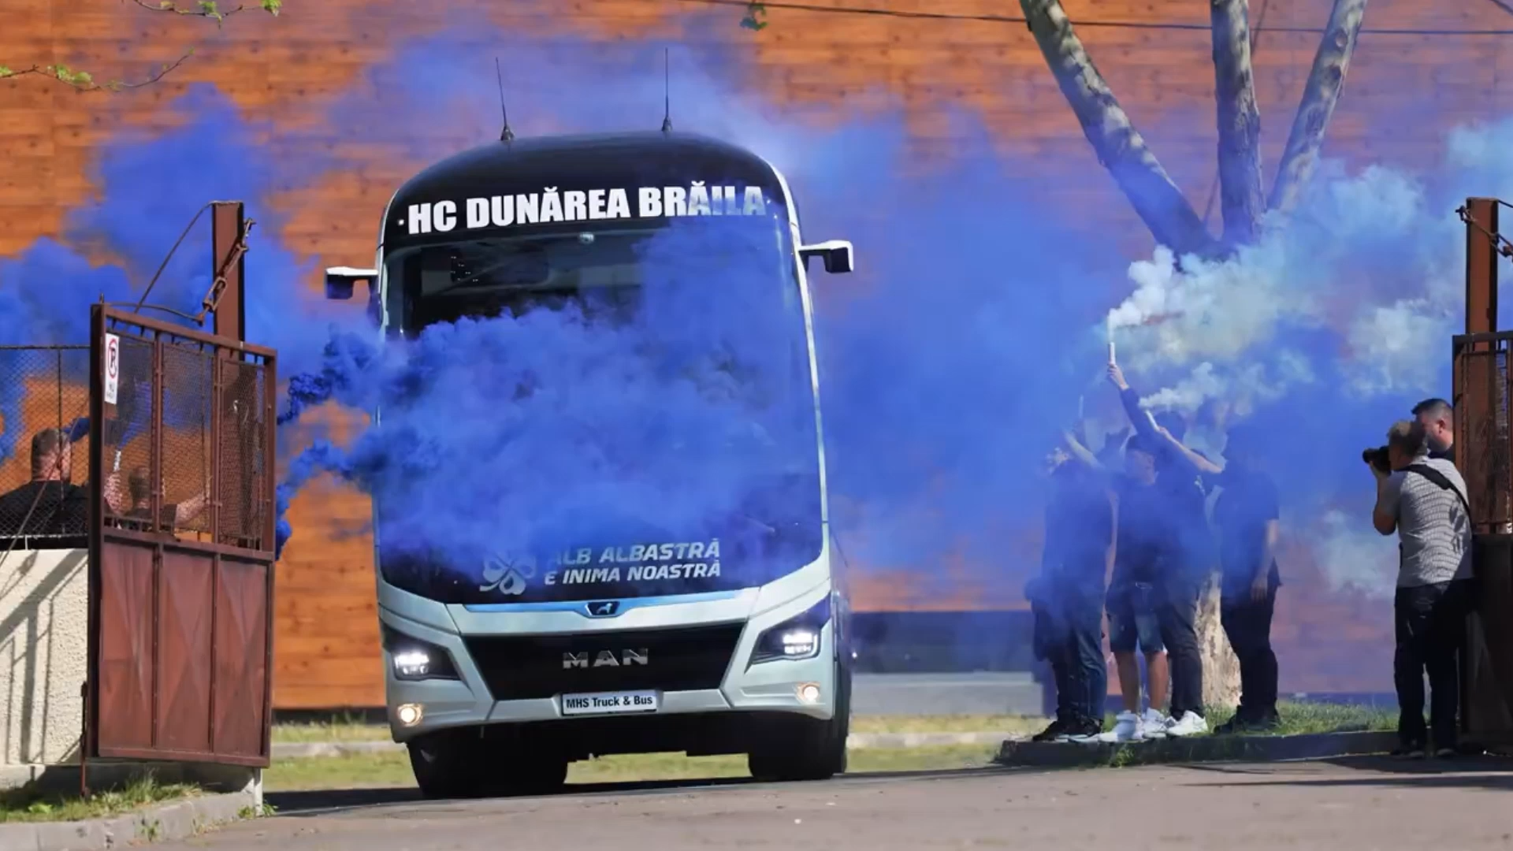
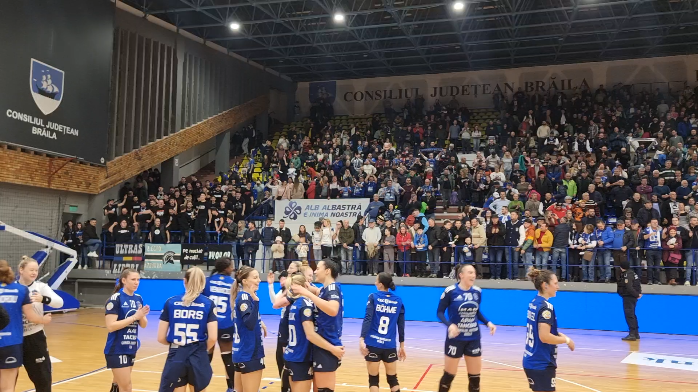
AUTOCARUL PROPRIU,
O INVESTIȚIE NECESARĂ
Fiecare kilometru parcurs de HC Dunărea Brăila spune o poveste. O poveste despre curaj, echipă și lupta dusă meci de meci, oraș după oraș. După ani de drumuri lungi și obositoare, am făcut primul pas spre un vis: un autocar propriu, un adevărat „acasă” pe roți pentru fetele noastre. În iulie 2024, am pus temelia acestui vis, achitând un avans de 150.000 de euro. Autocarul, complet echipat, personalizat, confortabil nu e doar un mijloc de transport. E un simbol al demnității, al unității și al profesionalismului. Ne mai despart 300.000 de euro de finalul acestui drum, o distanță pe care o putem parcurge doar împreună, cu sprijinul celor care cred în povestea noastră. Pentru că atunci când investești în drum, investești în destinație. Și destinația noastră este marea performanță.
PANOURI LED, LUMINA CARE LEAGĂ POVEȘTILE NOASTRE
În fiecare lumină care se aprinde pe marginea terenului e o promisiune. Promisiunea că suntem mai mult decât o echipă. Că fiecare pas pe care îl facem înainte este sprijinit de cei care cred în noi. Panourile LED montate în jurul sălii nu sunt doar tehnologie sunt o scenă pentru partenerii noștri. Logo-urile lor nu sunt doar sigle, ci povești de încredere, de loialitate, de drum parcurs împreună. Fiecare secundă de vizibilitate înseamnă recunoaștere. Fiecare cadru surprins în timpul meciurilor reprezintă o dovadă că suntem uniți sub aceleași culori.
În lumina acestor panouri bat inimile tuturor celor care ne susțin. Ele nu doar luminează sala, ele spun lumii întregi că suntem aici. Și că împreună, strălucim mai tare.

